Slide 1
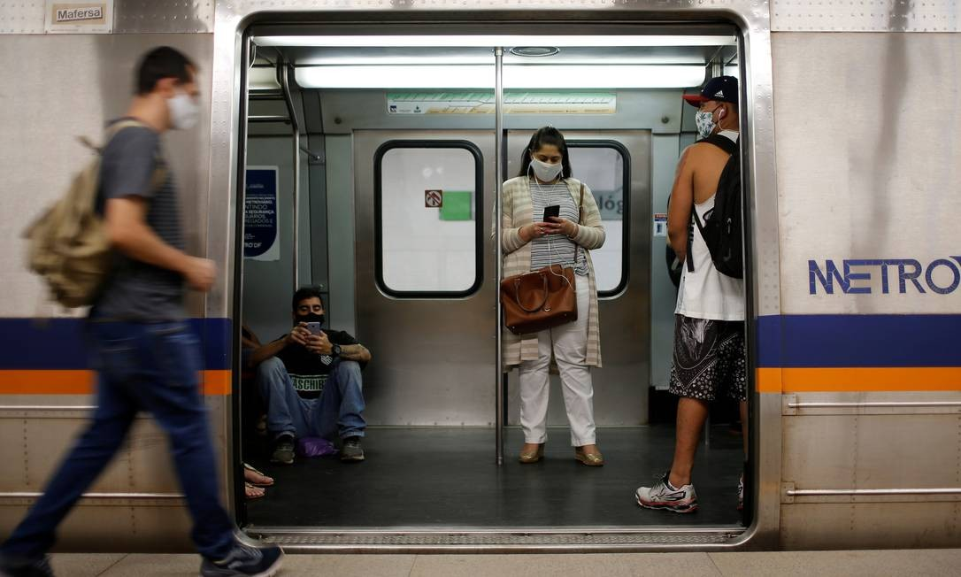
IMPACTO DA COVID-19 NAS POLÍTICAS PÚBLICAS DE MOBILIDADE URBANA
Talmo Costa Nunes - 10857892
Thiago Turri Tavares - 10853331
Victor Modanese Norbim Mattos Teixeira - 10706253

Slide 2
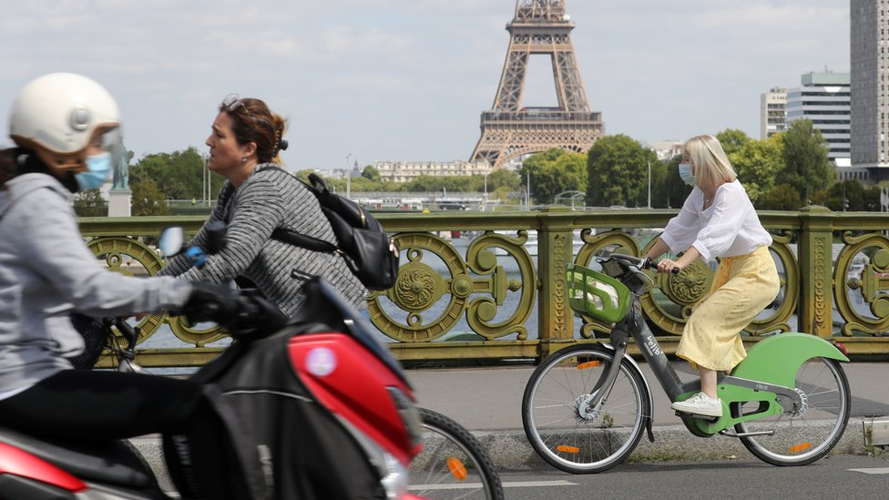
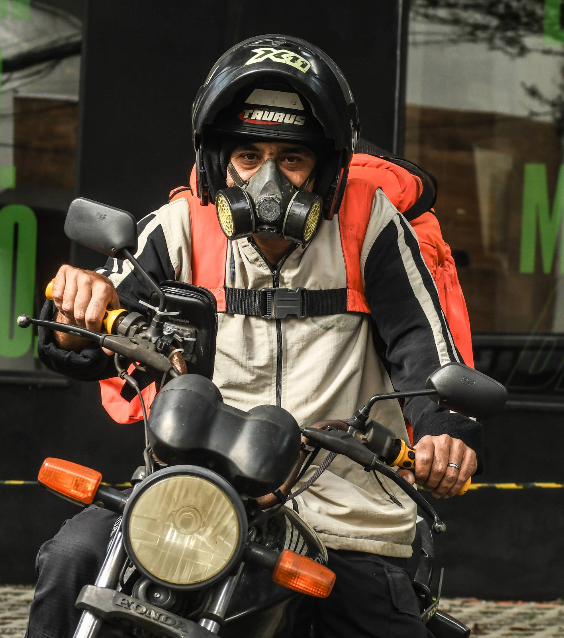
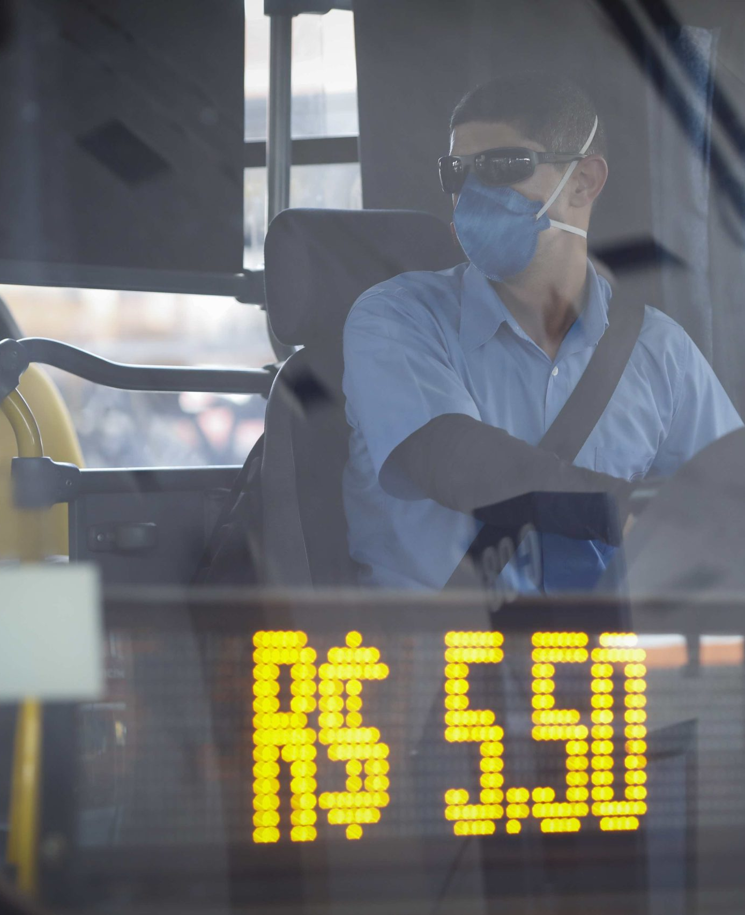
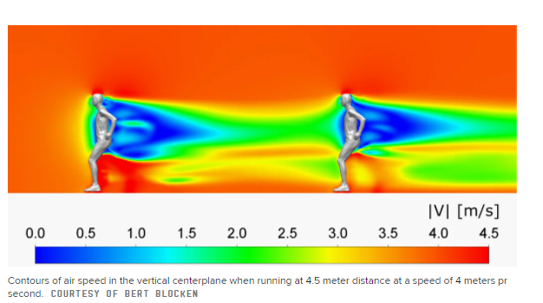
Setores impactados
01
02
03
Transporte público
Queda brusca no número de passageiros
Uberização
Alternativas ao transporte coletivo
Transporte por bicicleta ou a pé

Slide 3
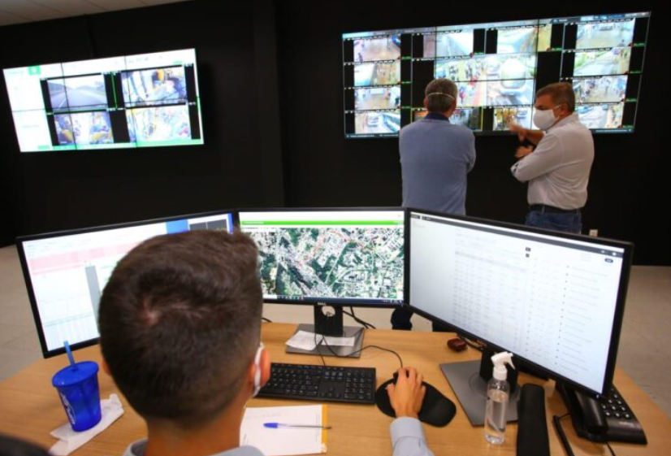
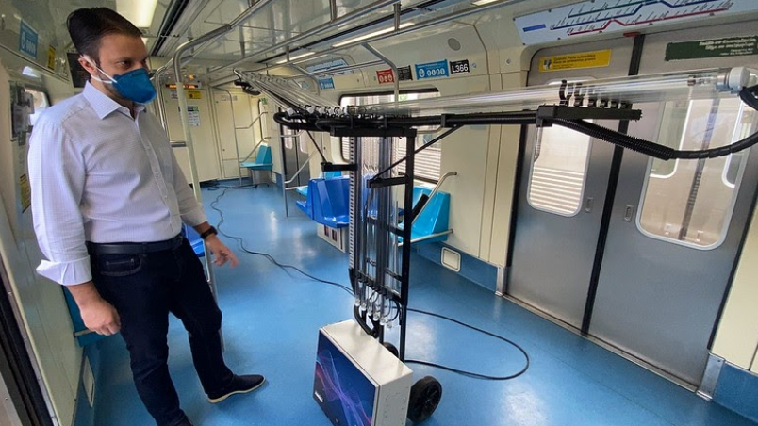
Tecnologias/Medidas e intervenções
-Sistemas de câmeras para monitoramento de temperatura;
- Utilização de Robô que emite ondas UV para esterilização dos ambientes;
-Otimização e melhoria monitoramento do transporte público para diminuir a exposição;
-Demarcação de espaço e redução do espaço ocupado nos veículos.

Slide 4
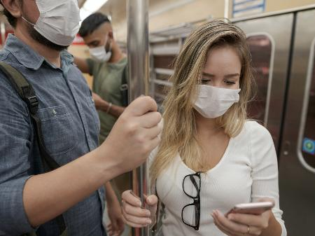
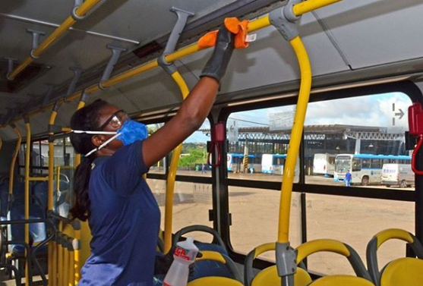
Situação do Transporte Público
Novas medidas de operação (EPIs);
CRISE FINANCEIRA;
Diminuição do número de passageiros;
Queda acentuada da receita;
Manutenção dos custos de operação;
Déficit de R$ 8,8 bilhões até dezembro.
Dados da Prefeitura da Cidade de São Paulo, março de 2020.
Notes:
https://noticiando.net/coronavirus-e-a-crise-no-transporte-coletivo-no-brasil-rd/ (projecão do rombo pela Associação Nacional de Transportes Urbanos (NTU)); https://www.selecoes.com.br/plantao/reducao-de-transporte-publico-em-sp-por-causa-de-coronavirus-gera-aglomeracao-e-assusta-passageiros/ (dados de reducão de usuarios)

Slide 5
Soluções em Pauta
Curto Prazo:
Diminuição das operações (Resolução Conjunta STM n°36);
Liberação de crédito e redução de impostos (PL 3.364/2020);
Aquisição de bilhetes pelo Estado;
Reequilíbrio econômico-financeiro de contratos.
Longo Prazo:
Reestudar a relação “subsídios x tarifas”;
Tarifação por Pedágio Urbano;
Investimentos $→$ Maior produtividade $→$Aumento de passageiros.
Notes:
http://legislacao.prefeitura.sp.gov.br/leis/resolucao-conjunta-secretaria-municipal-de-mobilidade-e-transportes-smt-36-de-24-de-marco-de-2020 Reduzir até 35% SECRETARIA MUNICIPAL DE MOBILIDADE E TRANSPORTES MARÇO DE 2020;
O Projeto de Lei está agurdando apreciacão pelo Senado Federal https://www.cnm.org.br/comunicacao/noticias/auxilio-emergencial-para-o-transporte-municipal-pode-ser-votado-nesta-semana-cnm-acompanhara;

Slide 6
Referências Bibliográficas
ANESP, Impacto da Covid-19 nas Políticas Públicas de Mobilidade Urbana. Disponível em: http://anesp.org.br/todas-as-noticias/2020/4/22/impacto-da-covid-19-nas-polticas-pblicas-de-mobilidade-urbana. Acesso em: 03/10/2020 às 20:58.
RODRIGUES Artut, AMÂNCIO Thiago. Para evitar fuga de passageiro, transporte público pós-pandemia terá de rever modelo e lotação. Disponível em: https://www1.folha.uol.com.br/cotidiano/2020/07/para-evitar-fuga-de-passageiro-transporte-publico-pos-pandemia-tera-de-rever-modelo-e-lotacao.shtml. Acesso em: 03/10/2020 às 22:19.
Informe Floripa, Tecnologia é aliada no combate da Covid-19 no transporte coletivo, na Capital. Disponível em:
https://www.informefloripa.com/2020/06/17/tecnologia-e-aliada-no-combate-da-covid-19-no-transporte-coletivo/. Acesso: 03/10/2020 às 22:30
Estadão, Metrô de São Paulo testa tecnologia contra coronavírus. Disponível em:
https://summitmobilidade.estadao.com.br/guia-do-transporte-urbano/metro-de-sao-paulo-testa-tecnologia-contra-coronavirus/ Acesso: 04/10/2020 às 13:07

